Slide 1
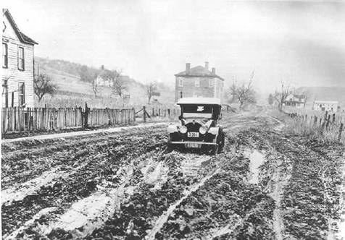
PERKERASAN JALAN
DC to Richmond Road in 1919 – from the Asphalt Institute
Tanah asli/alam ➔ jarang sekali mampu mendukung beban berulang dari lalu lintas.
Mengalami DEFORMASI yang besar.

Slide 2
PERKERASAN JALAN
Akibat DEFORMASI yg besar → perlu perlindungan.
STRUKTUR ➔ PERKERASAN (Pavement)

Slide 3
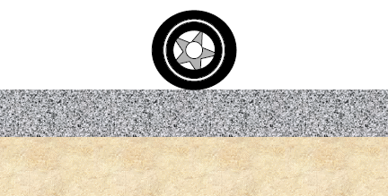
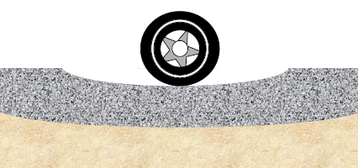

PERKERASAN JALAN
$$τ$$
Perkerasan
σ
Melindungi tanah dasar (subgrade)
Lapisan-lapisan pembentuk perkerasan
Supaya tidak mengalami tegangan & regangan yg berlebihan oleh akibat beban lalu lintas.

Slide 4
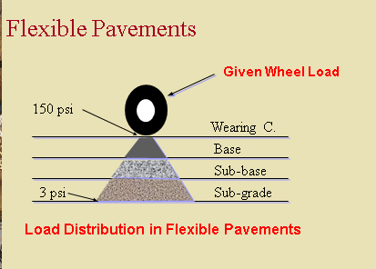
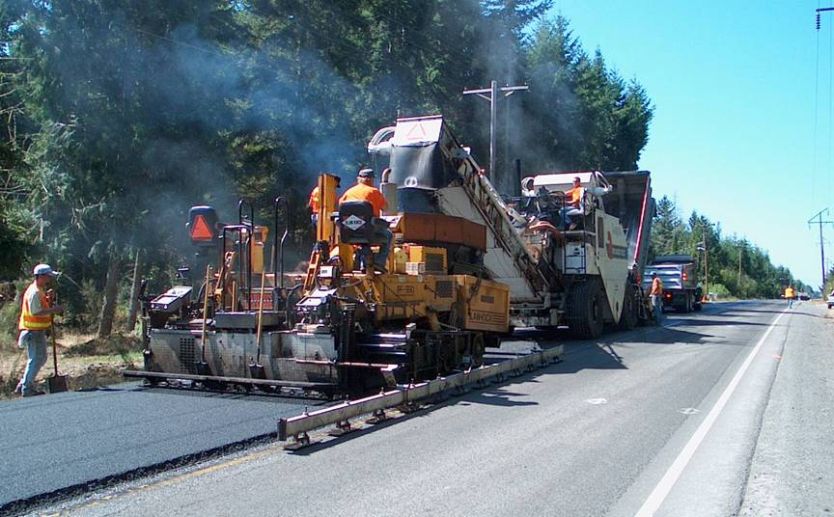
PERKERASAN JALAN
Perkerasan merupakan struktur yg diletakkan pd tanah dasar, memisahkan antara ban kendaraan dgn tanah dasar yg berada dibawahnya.
Perkerasan harus memberikan permukaan yg rata dgn kekesatan tertentu, umur pelayanan yg cukup panjang serta pemeliharaan yg minimum.

Slide 5
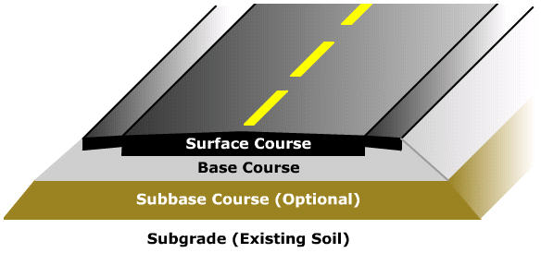
PERKERASAN JALAN
Gambar : STRUKTUR PERKERASAN JALAN
Komponen lapisan terdiri dari bbrp macam bahan granuler yg memberikan sokongan penting dari kapasitas structural system perkerasan (khususnya perkerasan lentur).

Slide 6
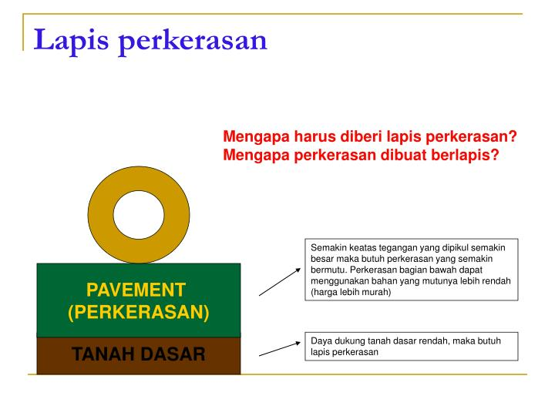

Slide 7
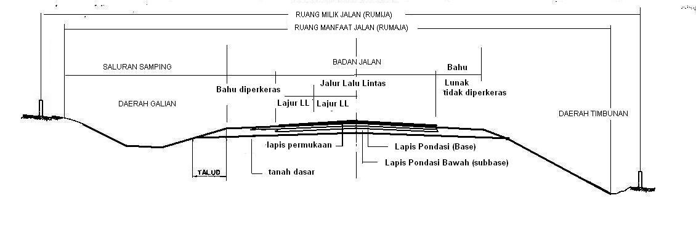
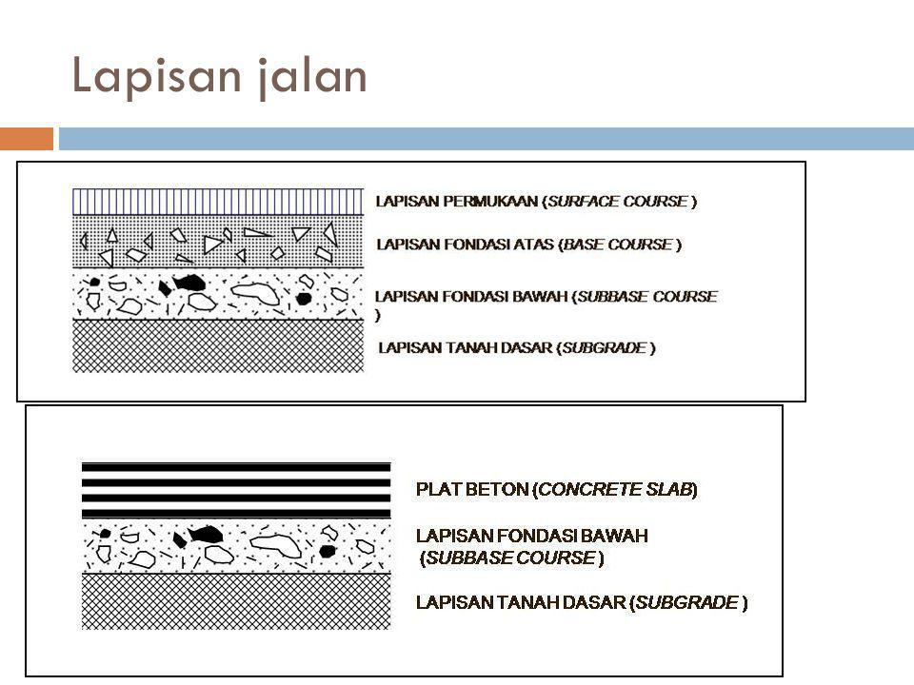
PERKERASAN JALAN
Gambar : Tampang Melintang Tipikal Jalan Raya

Slide 8
PERKERASAN JALAN
Komponen² perkerasan jalan meliputi (FHWA, federal highway administration, 2006):
Lapis aus (wearing course) → memberi cukup kekesatan, tahanan gesek & penutup kedap air atau drainase air permukaan.
Lapis perkerasan terikat atau tersementasi (aspal atau beton) → memberikan daya dukung yg cukup & sekaligus sbg penghalang air yg masuk ke dlm material tak terikat dibawahnya.
Lapis pondasi (base course) & lapis pondasi bawah (subbase course) → tak terikat, memberikan tambahan kekuatan (khusus perkerasan lentur) & ketahanan thd pengaruh air yg merusak struktur perkerasan serta pengaruh degradasi yg lain (erosi & intrusi butiran halus).
Tanah dasar (subgrade) → memberikan cukup kekakuan, kekuatan yg seragam & mrpakn landasan yg stabil bagi material perkerasan diatasnya.
Sistem drainase → dpt membuang air dgn cepat dari system perkerasan sblm air menurunkan kualitas lapisan material granuler tak terikat & tanah dasar.

Slide 9
PERKERASAN JALAN
Menyebarkan beban roda ke area permukaan tanah dasar yg lebih luas dibandingkan kontak roda dan perkerasan shg mereduksi tegangan maksimum yg terjadi pada tanah dasar yaitu pd tekanan dimana tanah dasar tdk mengalami deformasi berlebihan selama masa pelayanan perkerasan.
Fungsi utama Perkerasan
1) Memberikan struktur yg kuat, 2) memberikan permukaan yg rata, 3) memberikan kekesatan atau tahanan gelincir, 4) mendistribusikan beban kendaraan ke tnh dasar , 5) melindungi tanah dasar dari pengaruh buruk cuaca.
Fungsi scr umum Perkerasan

Slide 10
PERKERASAN JALAN
Perancangan perkerasan jalan yg ditinjau dalam aspek geoteknik difokuskan pada :
Pemilihan material lolos air dari lapis pondasi & pondasi bawah yg tdk sensitive thd kelembaban air.
Stabilisasi tanah dasar yg sensitive thd perubahan kadar air.
Menyediakan pembuangan air (drainase) yg baik, terhadap air yg terinfiltrasi ke dalam system perkerasan.

Slide 11
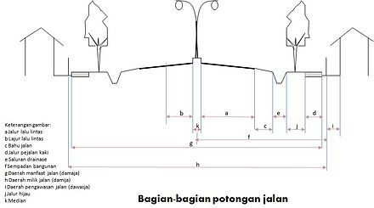
PERKERASAN JALAN

Slide 12
PERKERASAN JALAN
Badan jalan → bagian jalan yg meliputi jalur lalu lintas dengan atau tanpa jalur pemisah, dan bahu jalan.
Jalur lalulintas kendaraan → bagian jalan yg digunakan untuk lalulintas kendaraan yg scr fisik berupa perkerasan jalan. Batas jalur lalulintas dpt berupa median, bahu jalan, trotoar, pemisah/separator jalan.
Lajur lalulintas → bagian jalur lalulintas yg memanjang dengan atau tanpa marka jalan, yg memiliki lebar cukup utk satu kendaraan bermotor yg sedang berjalan (PP RI No.43, 1993). Kemiringan lajur ke arah melintang umumnya sekitar 2 – 3%.

Slide 13
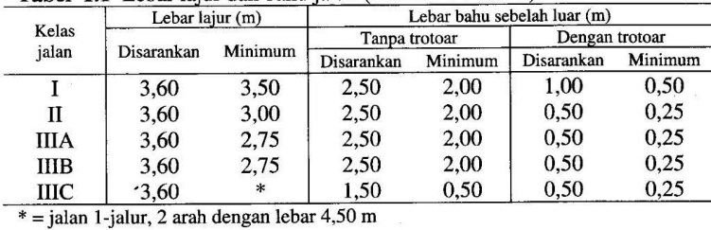
PERKERASAN JALAN
Tabel : Lebar lajur dan bahu jalan (RSNI T – 14 – 2004)

Slide 14
PERKERASAN JALAN
Jalur lalulintas utk kendaraan → bagian jalur jalan yg direncanakan khusus utk lintasan kendaraan bermotor.
Jalur lalulintas utk pejalan kaki → bagian jalur jalan yg direncanakan khusus utk pejalan kaki.
Jalur hijau → bagian dari jalan yg disediakan utk penataan tanaman (pohon, perdu atau rumput) yg ditempatkan menerus berdampingan dgn trotoar atau dgn jalur sepeda atau dgn bahu jalan atau pada median jalan.

Slide 15
PERKERASAN JALAN
Jalur tepian → bagian dari median yg ditinggikan, atau separator yg berfungsi memberikan ruang bebas bagi kendaraan yg berjalan pd jalur lalulintasnya.
Bahu jalan (shoulder) → bagian jalan yg bersebelahan dengan perkerasan jalan. Lebar bahu jalan berkisar 60 – 360 cm. Kemiringan bahu jalan arah melintang : 4 – 6%.
Kereb (kerb) atau curb→ suatu bentuk elemen pembatas yg dipasang di tepi dari jalan.

Slide 16
PERKERASAN JALAN
Fungsi kereb :
Penghalang atau pencegah kendaraan keluar dari jalur lalulintas.
Pengaman terhadap pejalan kaki, mempertegas batas tepi perkerasan jalan.
Memperbaiki estetika/pemandangan.

Slide 17
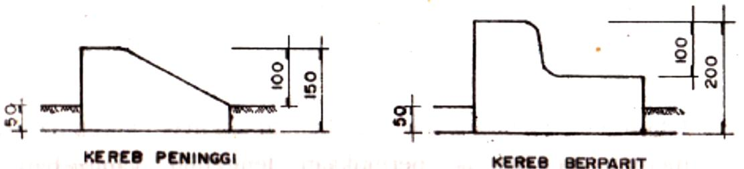
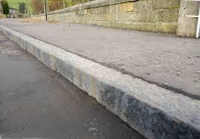
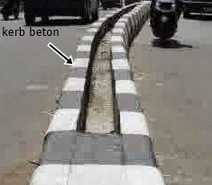
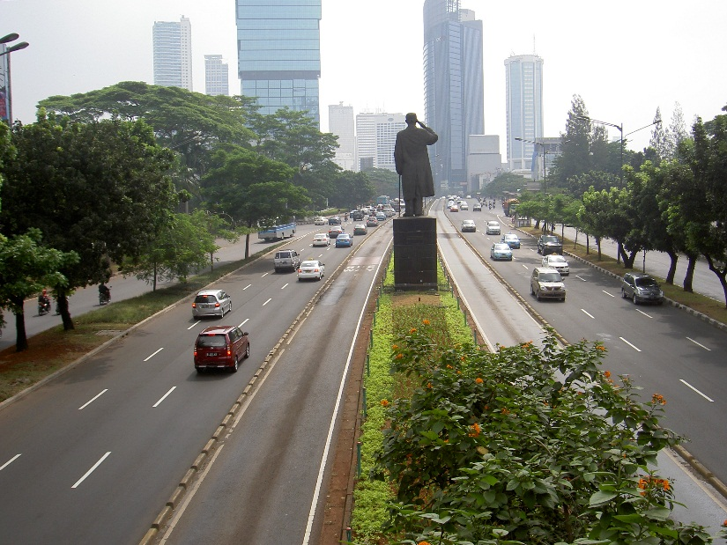
PERKERASAN JALAN

Slide 18
PERKERASAN JALAN
Trotoar → jalur lalulintas utk pejalan kaki yg umumnya sejajar dgn sumbu jalan dan lebih tinggi dari permukaan perkerasan jalan (utk menjamin keselamatan pejalan kaki yg bersangkutan).
Median → bagian dari jalan yg tidak dpt dilalui oleh kendaraan dgn bentuk memanjang sejajar dgn jalan. Terletak di sumbu/tengah jalan, dimaksudkan utk memisahkan arus lalulintas yg berlawanan.

Slide 19
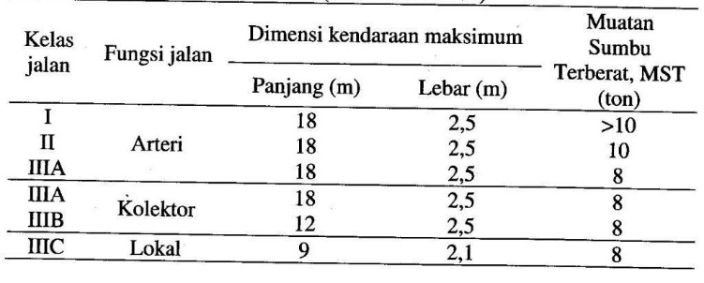
PERKERASAN JALAN
Tabel : Klasifikasi jalan menurut kelas, fungsi, dimensi
kendaraan dan muatan sumbu terberat (RSNI T-14-
2004)

Slide 20
PERKERASAN JALAN
Jalan arteri → jalan yg melayani angkutan utama dengan ciri-ciri perjalanan jarak jauh, kecepatan rata-rata tinggi & jumlah jalan masuk dibatasi secara efisien (Undang-Undang RI No. 13, 1980).
Jalan kolektor → jalan yg melayani angkutan pengumpulan/pembagian dengan ciri-ciri perjalanan jarak sedang, kecepatan rata-rata sedang & jumlah jalan masuk dibatasi (Undang-Undang RI No. 13, 1980).
Jalan lokal→ jalan yg melayani angkutan setempat dgn ciri-ciri perjalanan jarak dekat, kecepatan rata-rata rendah & jumlah jalan masuk tidak dibatasi (Undang-Undang RI No. 13, 1980).

Slide 21
PERKERASAN JALAN
Tipe – tipe perkerasan
Perkerasan lentur (Flexible Pavement)
Secara umum perkerasan lentur terdiri dari tiga lapisan utama :
Lapis permukaan (surface course)
Lapis pondasi (base course)
Lapis pondasi bawah (subbase course)

Slide 22
PERKERASAN JALAN
Tipe – tipe perkerasan
Dalam bbrp kasus, lapis pondasi bawah dan/atau lapis pondasi tidak digunakan, yaitu bila perkerasan merupakan perkerasan aspal di seluruh kedalamannya (full depth asphalt pavement).
Kasus yang lain, perkerasan aspal dengan lapis pondasi dan/atau lapis pondasi bawah yang distabilisasi dengan menggunakan aspal atau semen.

Slide 23
PERKERASAN JALAN
Tipe – tipe perkerasan
Perkerasan kaku (Rigid Pavement)
Secara umum perkerasan beton (concrete pavement) banyak digunakan utk jalan-jalan utama dan bandara. Sangat cocok digunakan pada jalan raya yg melayani lalulintas tinggi/berat. Susunan struktur perkerasan kaku terdiri dari
Tanah dasar (subgrade)
Lapis pondasi bawah (subbase course)
Pelat beton semen Portland dengan atau tanpa tulangan

Slide 24
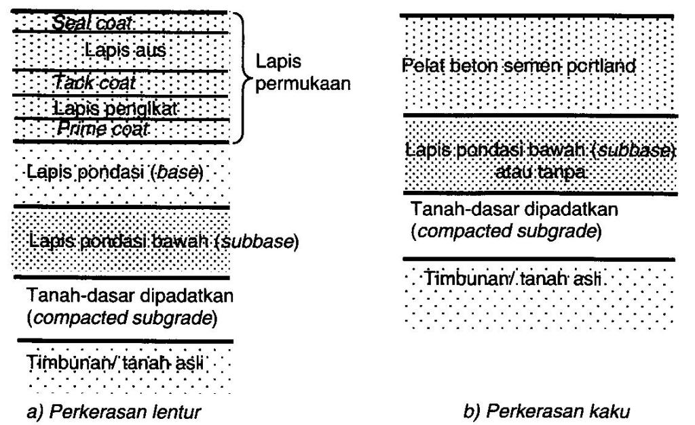
PERKERASAN JALAN

Slide 25
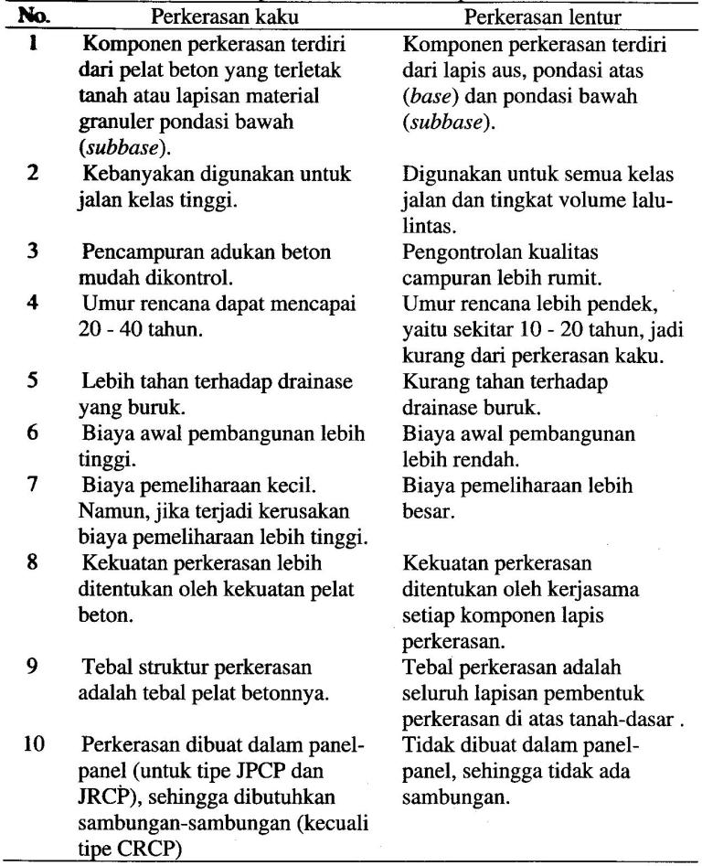
Tabel : Perbedaan antara perkerasan lentur dan perkerasan kaku

Slide 26
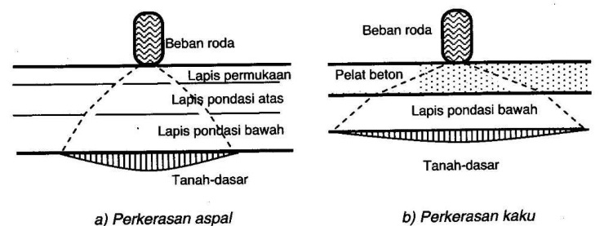
Pada perkerasan aspal/lentur ➔ kekuatan perkerasan bergantung pada ketebalan pondasi bawah, pondasi atas dan lapis permukaannya.
Perkerasan kaku ➔ bersifat lebih kaku, maka beban lalulintas yg bekerja disebarkan ke area yg lebih luas ke tanah dasar.

Slide 27
Keuntungan pemakaian perkerasan lentur :
Memberikan kualitas layanan yg lebih nyaman, krn tdk bersambungan. Pada perkerasan kaku, banyaknya sambungan diantara blok-blok plat beton jdi gangguan ketidaknyamanan berkendara.
Perkerasan aspal tdk menimbulkan banyak gangguan suara akibat kontak roda kendaraan dengan permukaan aspal.
Perkerasan aspal bisa dengan cepat dibuka utk lalulintas, segera setelah pemadatan selesai dan pendinginan aspal mencapai keseimbangan dgn suhu sekitar. Pada perkerasan beton, stlh pengecoran plat beton harus menunggu waktu yg relative lama sampai kekuatan betonnya tercapai.

Slide 28
Kelebihan pemakaian perkerasan beton :
Lebih mampu mengatasi kelebihan beban yg tdk diharapkan, dan lebih tahan terhadap tumpahan bakar dalam area industry.
Lebih tahan dlm menjaga kekesatan dlm waktu yg lebih lama dibandingkan dgn perkerasan aspal.

